Slide 1
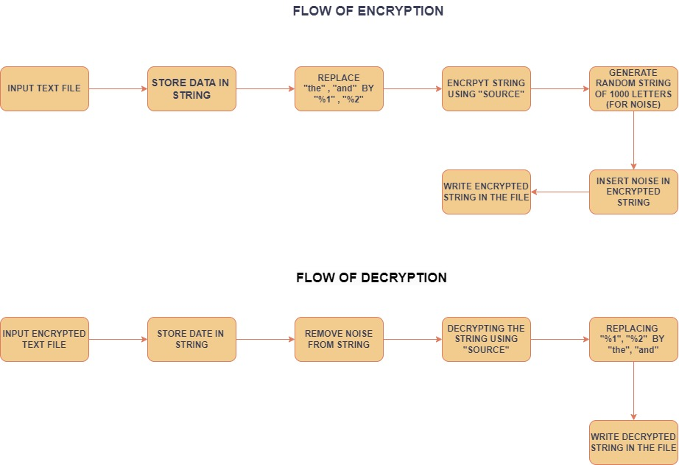

Slide 2
'=', 'b', 'c', '{', 'e', '.', 'g','h', 'i', '>', 'k', '9', 'm','n','o', 'B', 'q', 'r', '4', 't', '6','v', 'w', 'x', 'L', 'z','A', 'p', 'C', '!', 'E', 'F', 'G',')', 'I', 'J', 'K', 'y', 'M','N','O', 'P', 'Q', 'R', 'S', '%', 'U','V', 'W', 'X', 'Y', 'Z','D', '@', '#', '$', 'T', '^', '&','*', '(', 'H', 'd', '}', '[',']', '|', ';', ':', ',', '<','f', 'j', '?', '/', '~','`',‘ ','0','1','2','3','s','5','u','7','8','l','-','_','+','a','\''
sister
s>uwiw
Random noise string : x4 fjH…….
Cipher Text : xs4> ufwjiHw

